Slide 1
Играя развиваемся в первой младшей группе №3
Подготовили: Кергет А.А.
Вахрушева В.А.

Slide 2
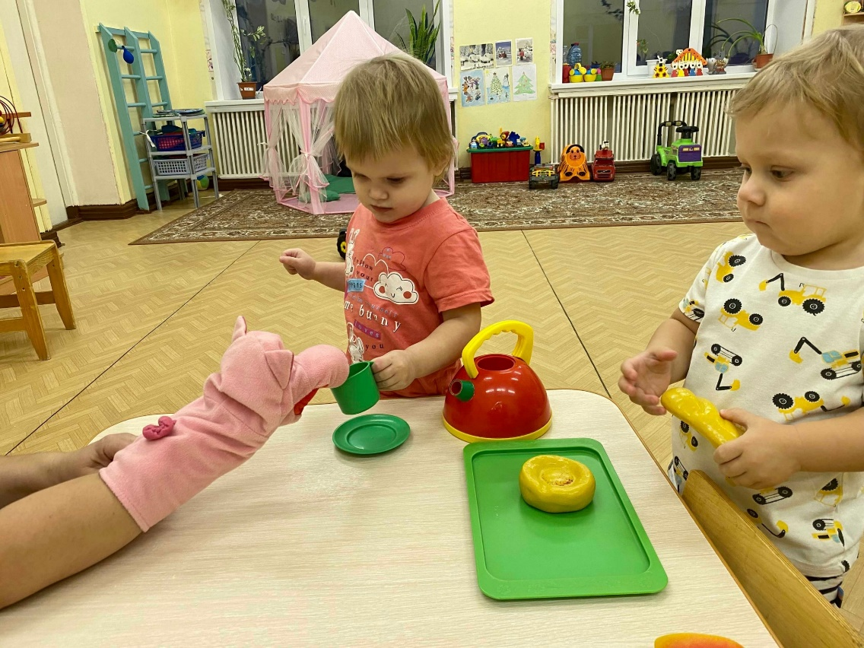
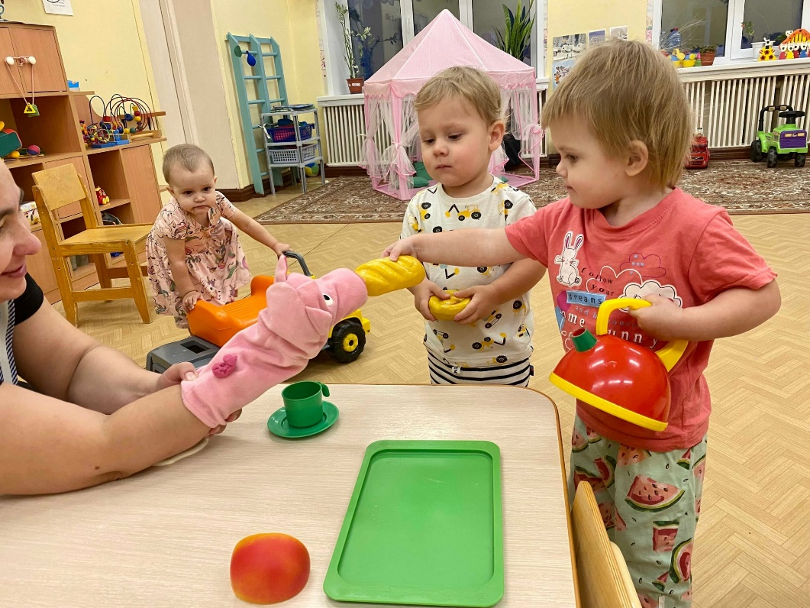
Игра: «Накорми свинку»
Цель: создать условия для развития у детей познавательного интереса через совместную игровую деятельность.
Обучающие задачи:
Создать условия для активизации речи. Продолжать работу по обогащению словаря детей прилагательными обозначающими величину, размер и цвет предметов.
Развивать желание играть вместе с воспитателем в игры простого содержания.

Slide 3
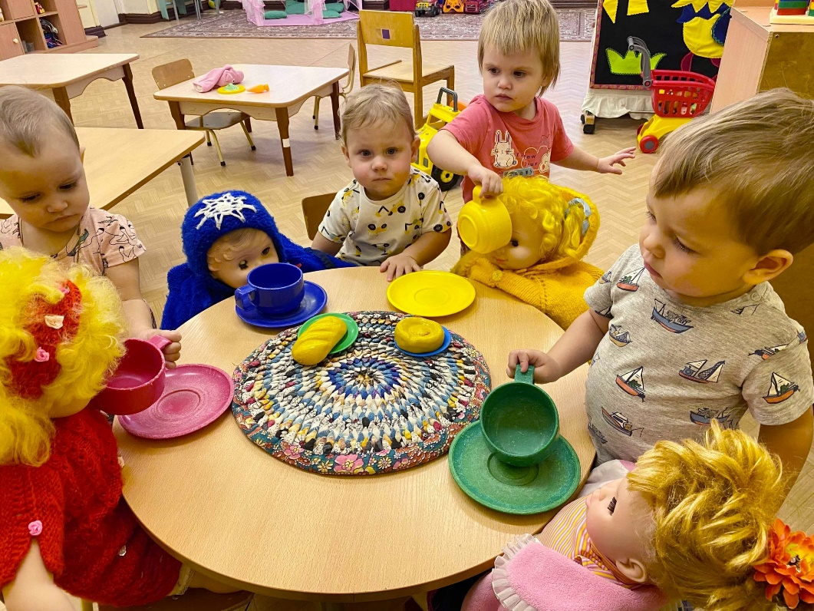
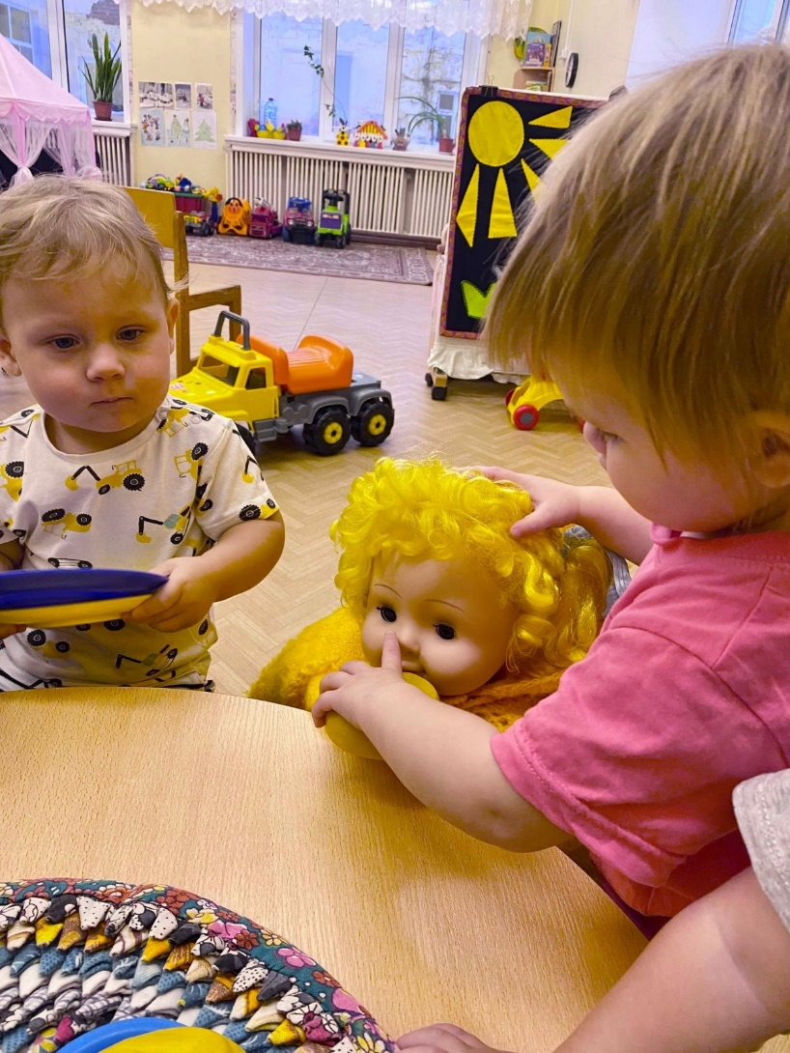
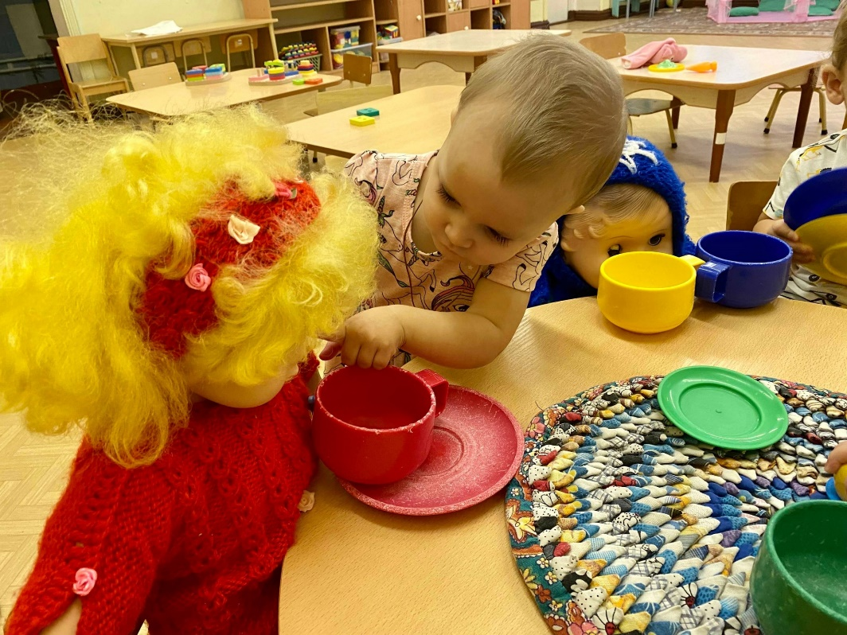
Формирование предпосылок к сюжетно-ролевым играм.
Сюжетно-ролевая игра: «Угостим кукол чаем»
Цель: дать детям представление об окружающих предметах-чайной посуде.
Задачи:
-расширять представление детей о посуде;
-закреплять умение выделять цвет предметов, группировать предметы по сенсорному признаку (цвету);
-развивать речь, расширить словарный запас;

Slide 4
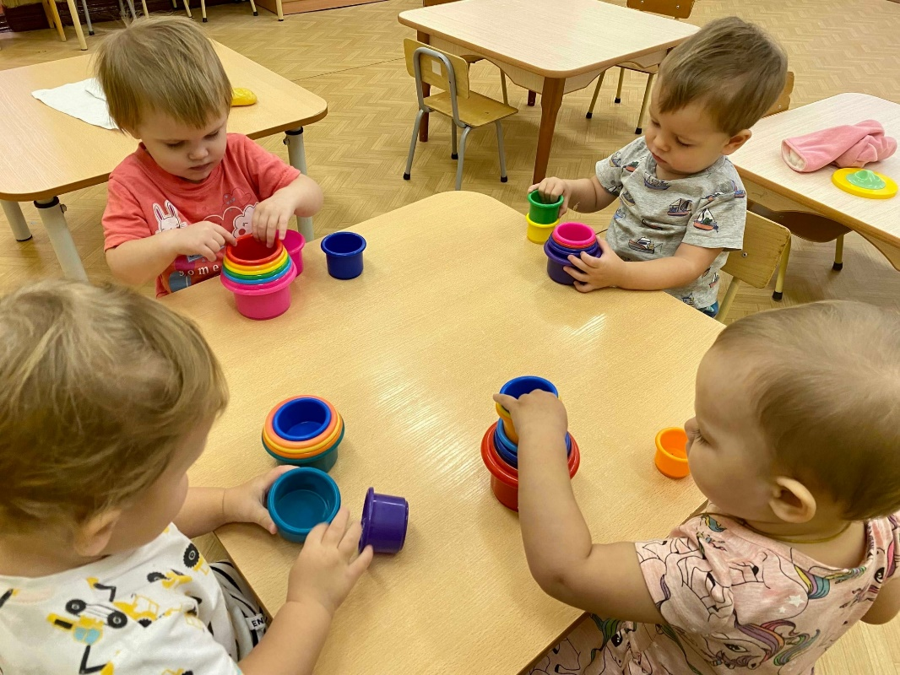
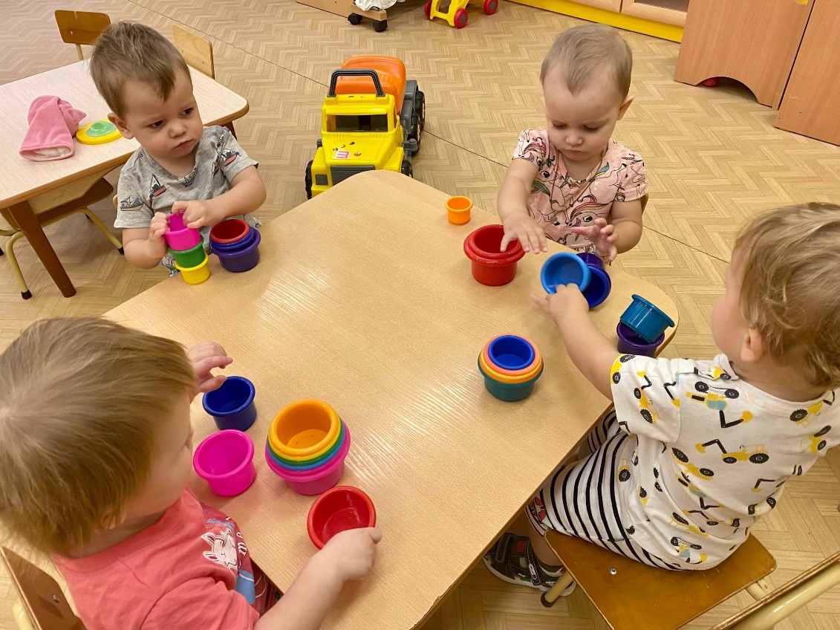
Дидактическая игра «Собери пирамидку» – средство знакомства дошкольников младшей группы с основными понятиями величины объектов. Дети учатся сравнивать, видеть разницу между большим и маленьким, их индивидуальный словарь расширяется соответствующими терминами. Игра развивает внимательность, эмоциональную отзывчивость и приспособленность к коллективной деятельности, повышает познавательный интерес.

Slide 5
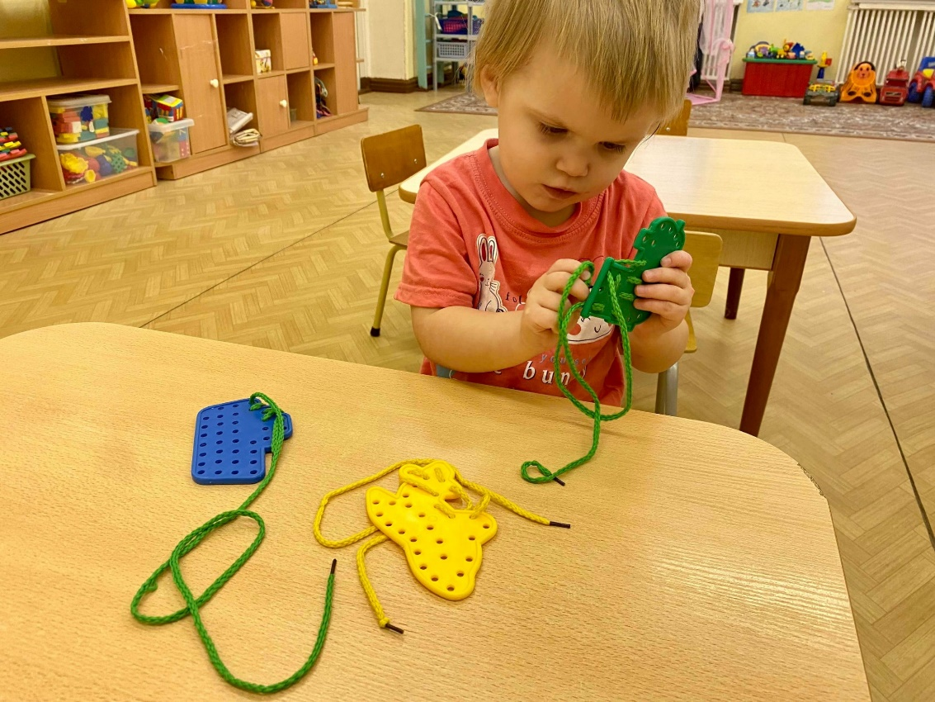
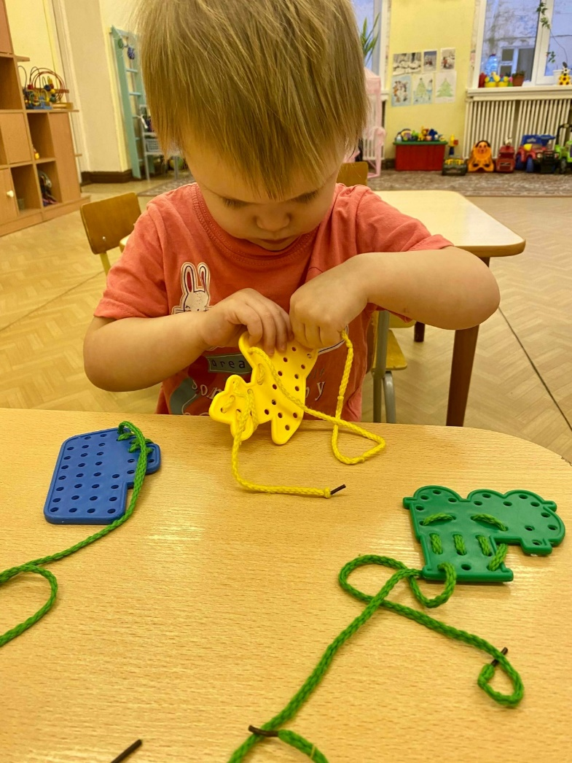
Дидактическая игра: «Веселые шнурочки»
Цель: формировать умение шнуровать предмет (вдевать и выдергивать шнурок в отверстиях с определенной стороны, воспитывать у детей способность контролировать свои движения (уровень развития крупной и мелкой моторики рук).
Задачи:
Образовательные: формировать умение манипулировать предметом и шнурком.
Развивающие: развивать сенсомоторную координацию, мелкую моторику рук;
формировать навыки шнуровки, закреплять цвета шнурков (зеленый, синий, желтый).
Воспитательные: воспитывать усидчивость, самостоятельность.

Slide 6
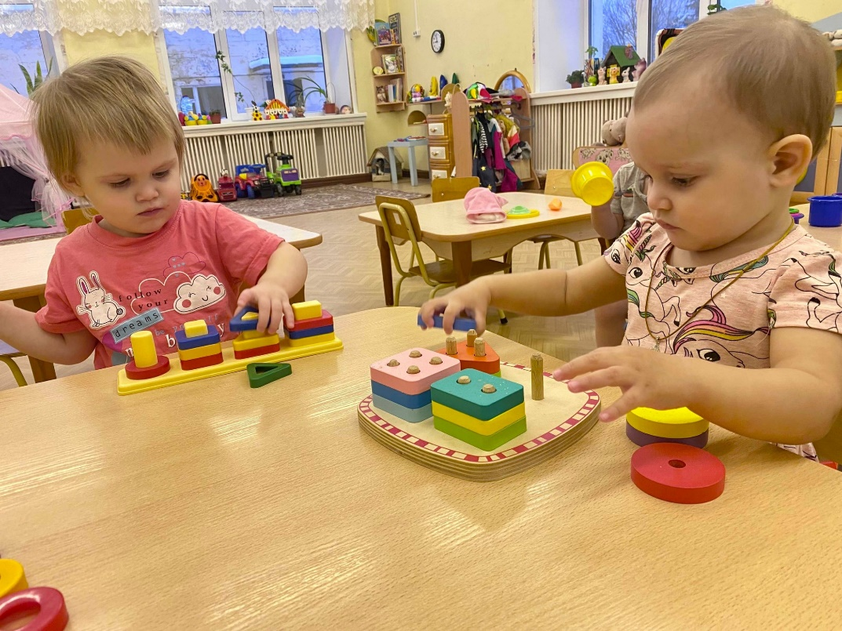
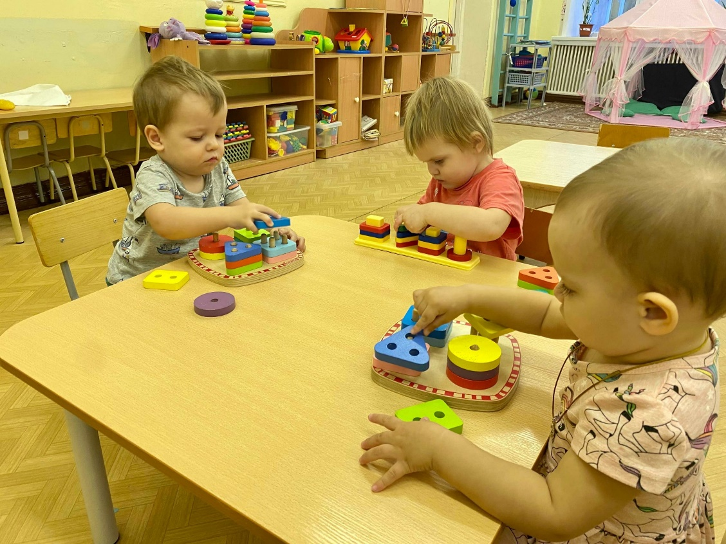
Дидактическая игра: «Сортер»
Цель: формировать у ребенка навыки логически мыслить. Путем сортирования деталей малыши не только мыслят, но и подключают аналитические умения, память, цветосочетание. Активизирует способности к сравнению, анализу, классификации, сортировке, помогает устанавливать причинно-следственные связи; развивает память – ребенок запоминает, что чему соответствует, также на память влияет одновременное воздействие на зрение и осязание, тактильные ощущения; формирует техническое мышление, конструкторские навыки;

Slide 7
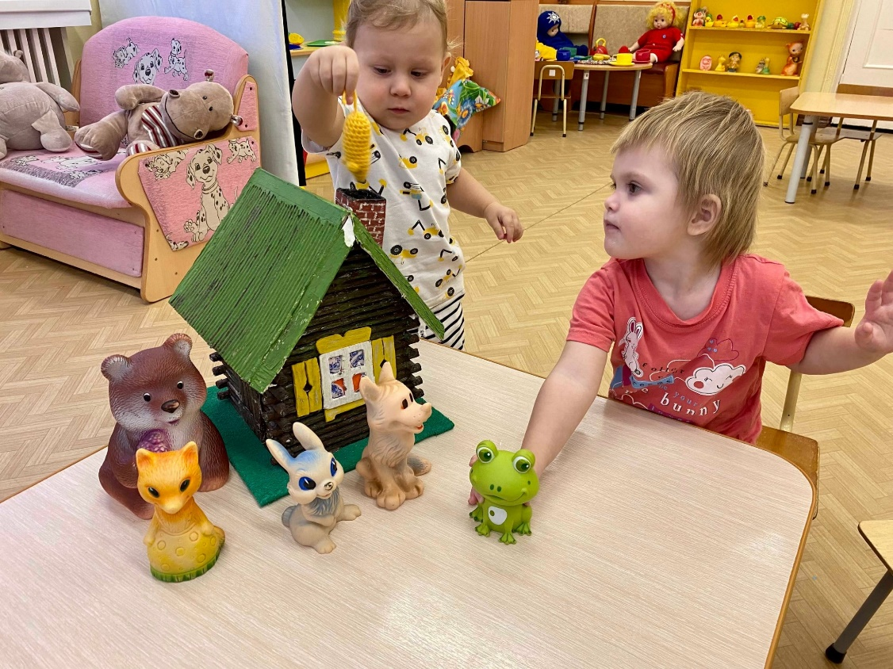
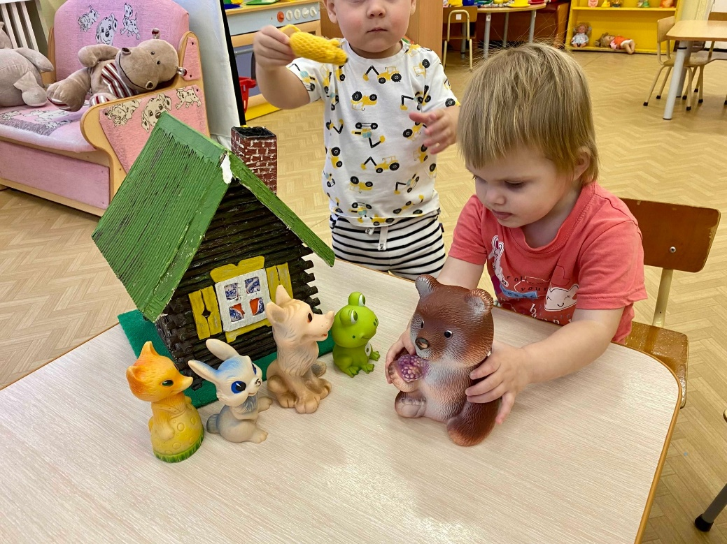
Театрализованное развлечение по сказке «Теремок»
Цель: Формирование положительных эмоций в процессе совместной театрализованной деятельности.
- Формировать знания о лесных животных.
- Вызвать эмоциональный отклик, доставить радость.
Развивающие:
- Формировать двигательные умения и навыки через вовлечение детей в танцевальную деятельность- умения детей выполнять элементарные, ритмические движения: хлопать, топать, выставлять ногу на пятку.
Воспитательные:
-Способствовать воспитанию интереса к русским народным сказкам, формированию положительных взаимоотношений между детьми, вызывать положительные эмоции при общении с героями сказки, закрепить правила вежливости, побуждать к добрым поступкам, побуждать к добрым поступкам.

Slide 8
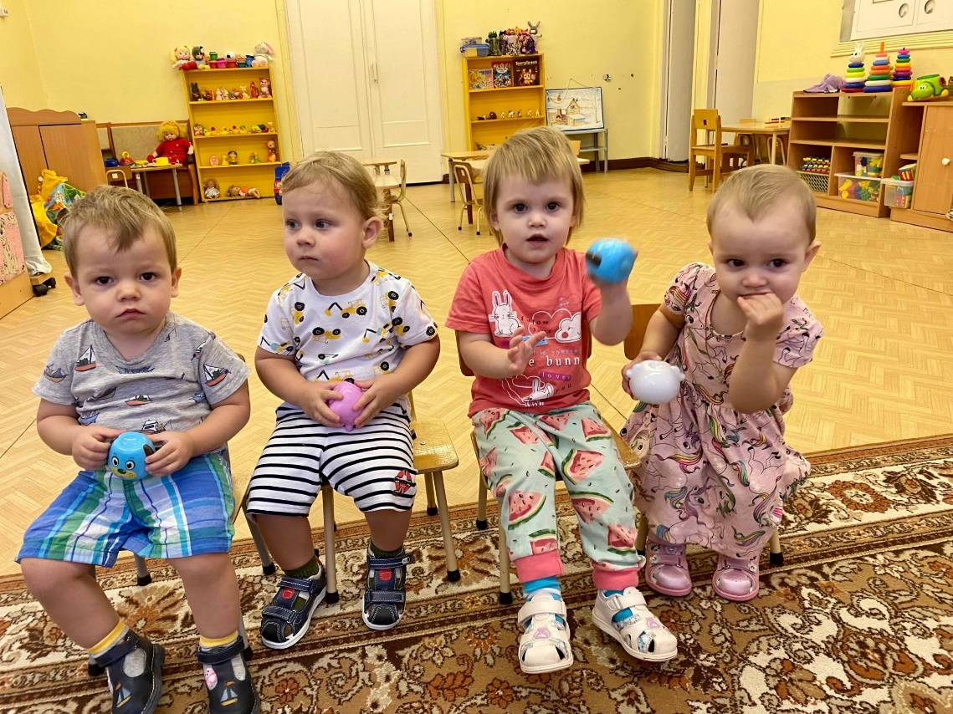
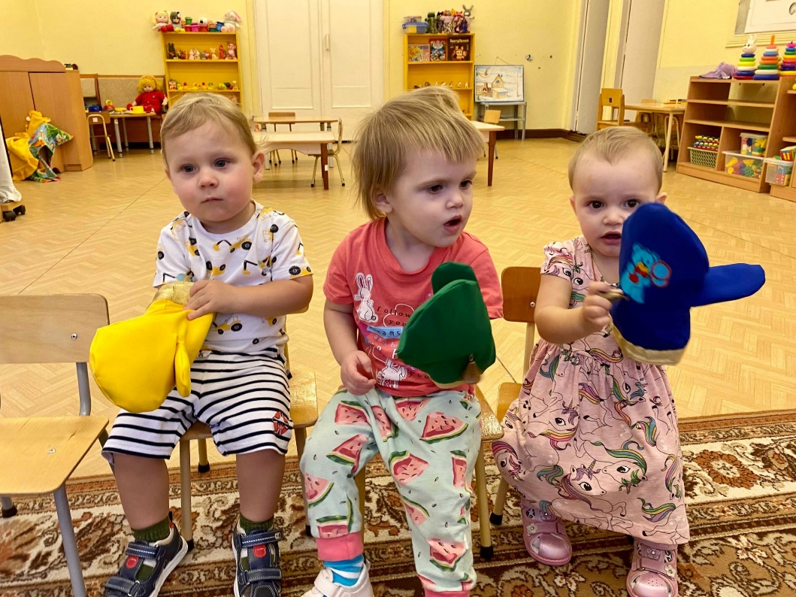
Музыкальная игра «Веселые погремушки»
Цель: познакомить детей с музыкально – шумовым инструментом – погремушкой.
Задачи:
- Приучать детей правильно держать погремушку;
- Прислушиваться к звучанию погремушки и других музыкальных инструментов (бубен, колокольчик);
- Упражнять в умениях передавать характер музыки движением с предметом;

Slide 9
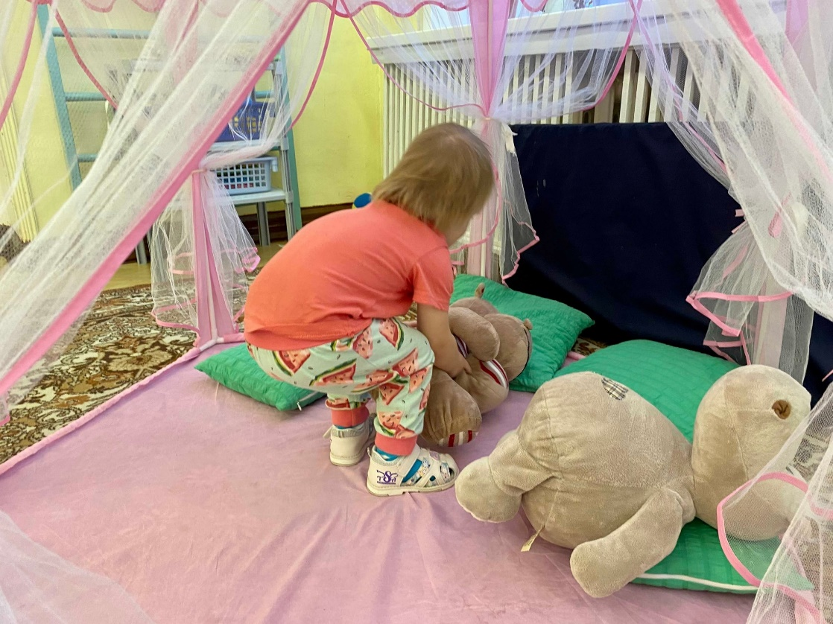
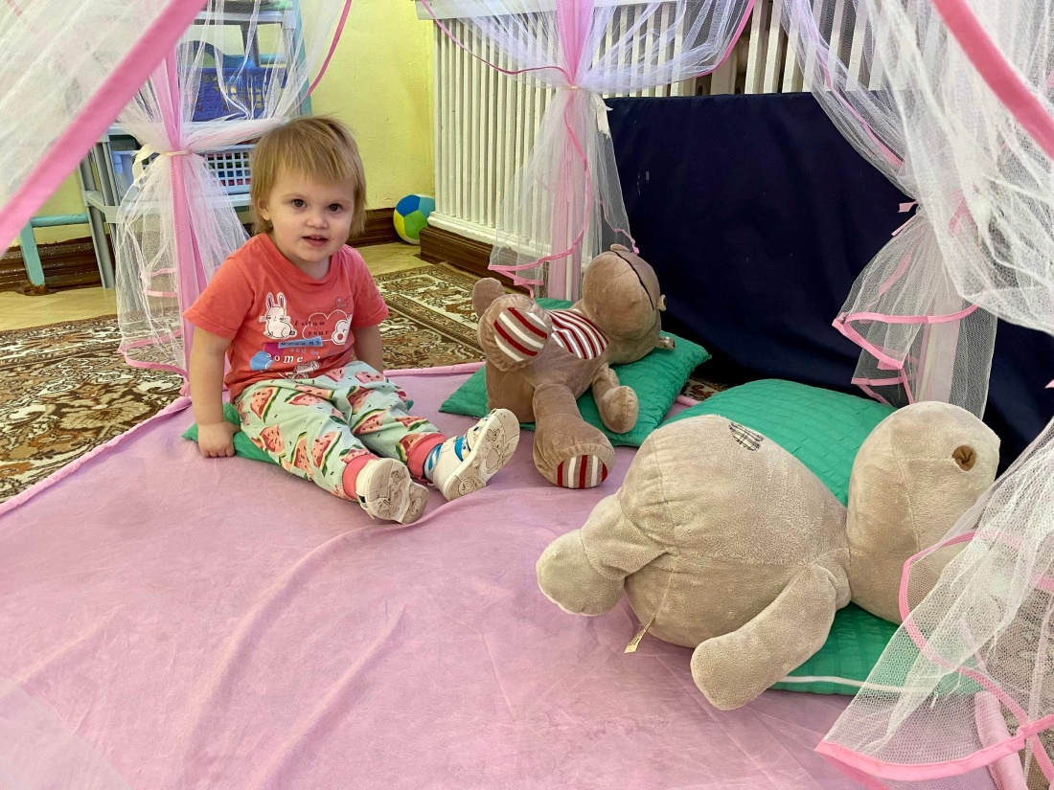
Игры в уголке уединения и релаксации
Для формирования психологической стабильности ребенка, его эмоциональной разгрузки в нашей группе создан центр уединения и релаксации. Он напоминает небольшой домик с прозрачными шторками, что позволяет нам видеть чем занимается ребенок. Шторы легко раздвигаются и задвигаются детьми. Когда дети играют в домике, шторы почти всегда закрыты - это создает у них еще большее ощущение комфорта.
Наш маленький домик является незаменимым помощником, облегчающим процесс адаптации детей. Здесь ребенок может отвлечься от событий, сопряженных со стрессом: расставание с родителями, привыкание к новому коллективу, распорядку дня.
Наш домик наполнен мягкими подушками на которые ребенок может лечь, отдохнуть, успокоиться или заняться чем-нибудь интересным (рассмотреть книги с красочными иллюстрациями, альбомы с фантиками, открытками, календариками с изображением домашних животных - любимцев детворы, послушать спокойную классическую музыку, звуки природы, потешки).

Slide 10
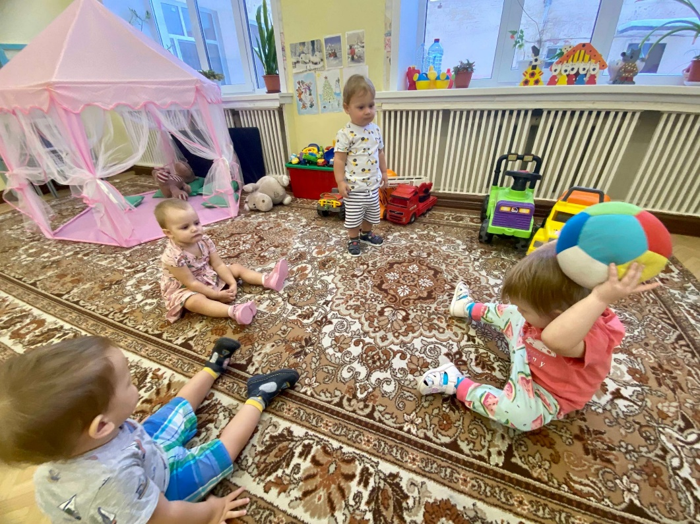
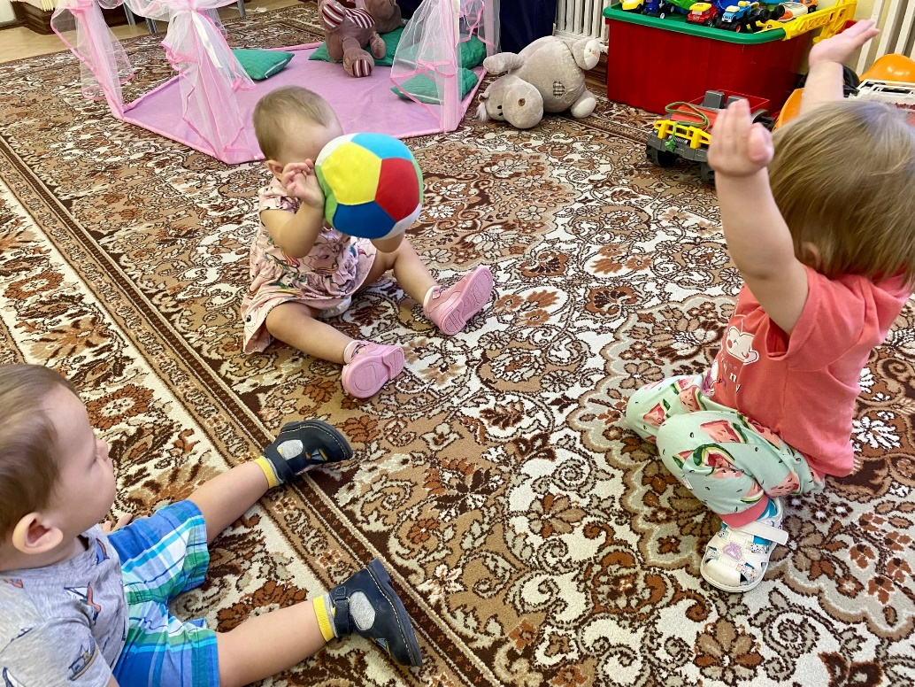
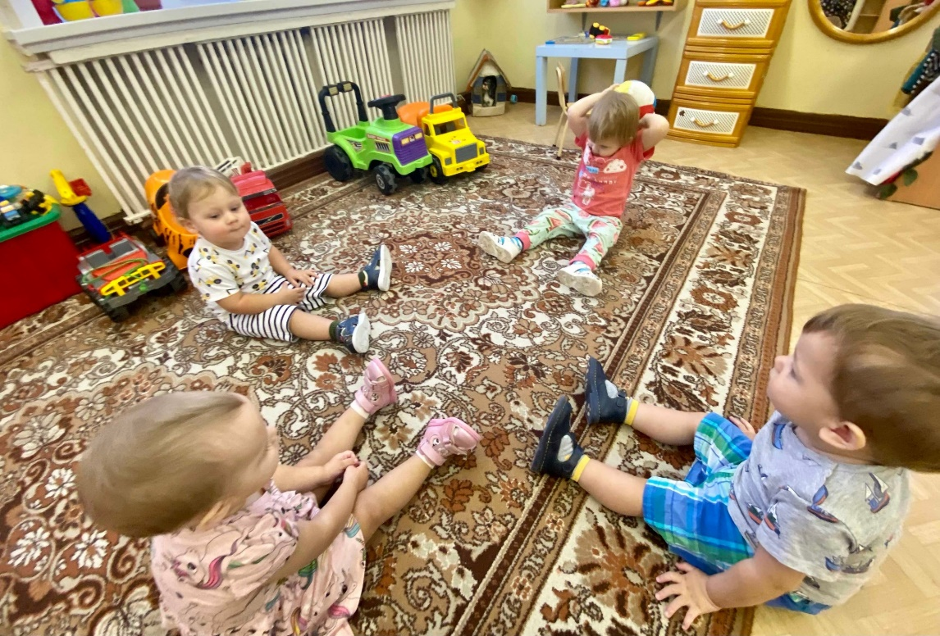
ПОДВИЖНАЯ ИГРА «МЯЧ В КРУГУ»
Цель: Совершенствовать навык отталкивания мяча, учить ориентироваться в пространстве, развивать фиксацию взора, активизировать прослеживающую функцию глаза.

Slide 11
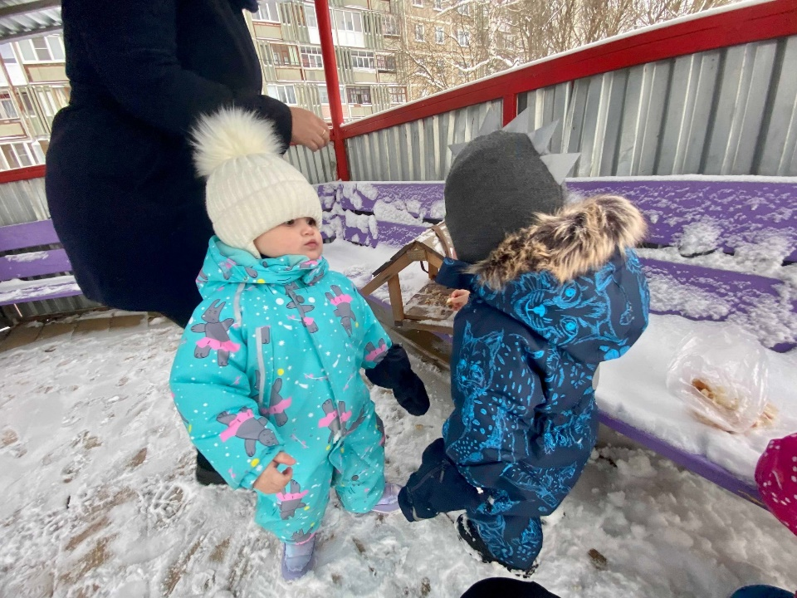
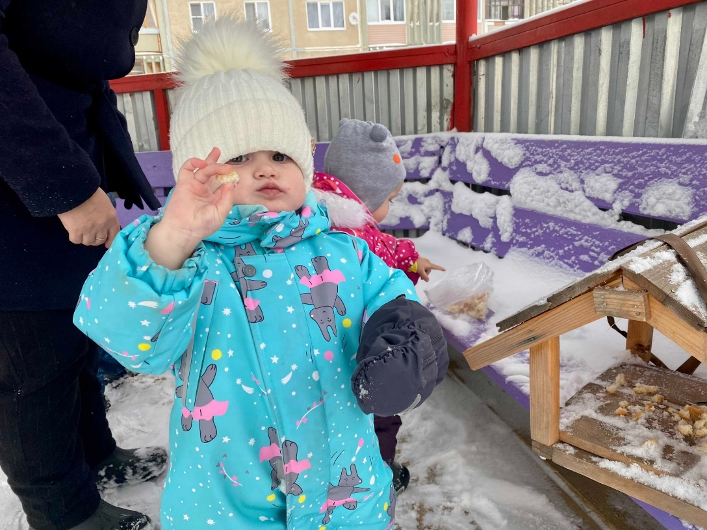
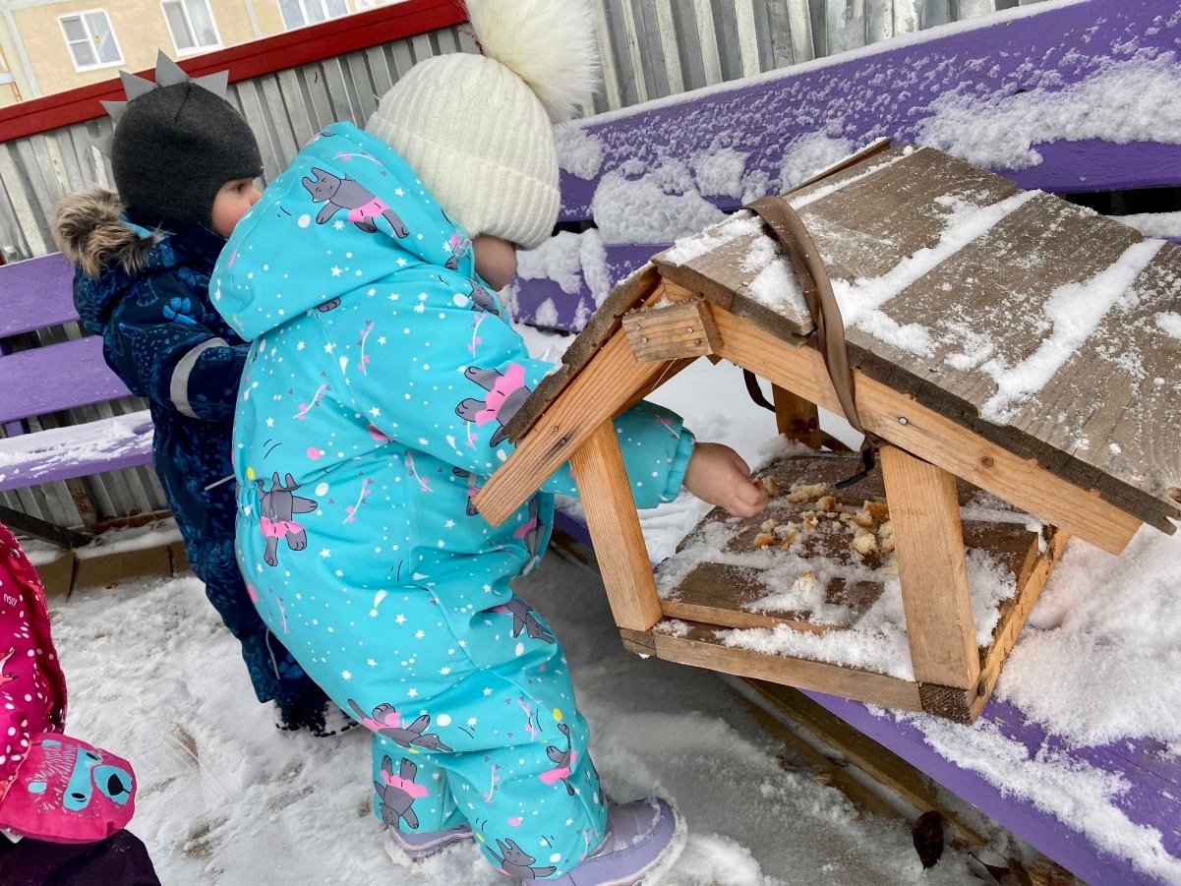
«У кормушки»
Цель:
Дать детям элементарное представление о кормушках для птиц. Формировать доброе отношение к птицам, желание заботиться о них. Активизировать словарный запас (кормушка, зернышки, корм)

